Slide 1
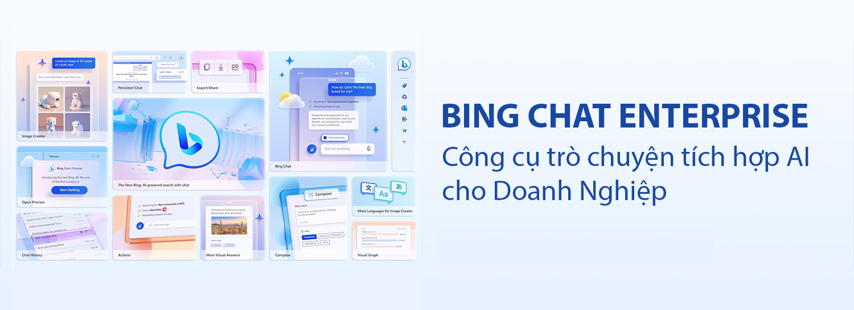

Slide 2
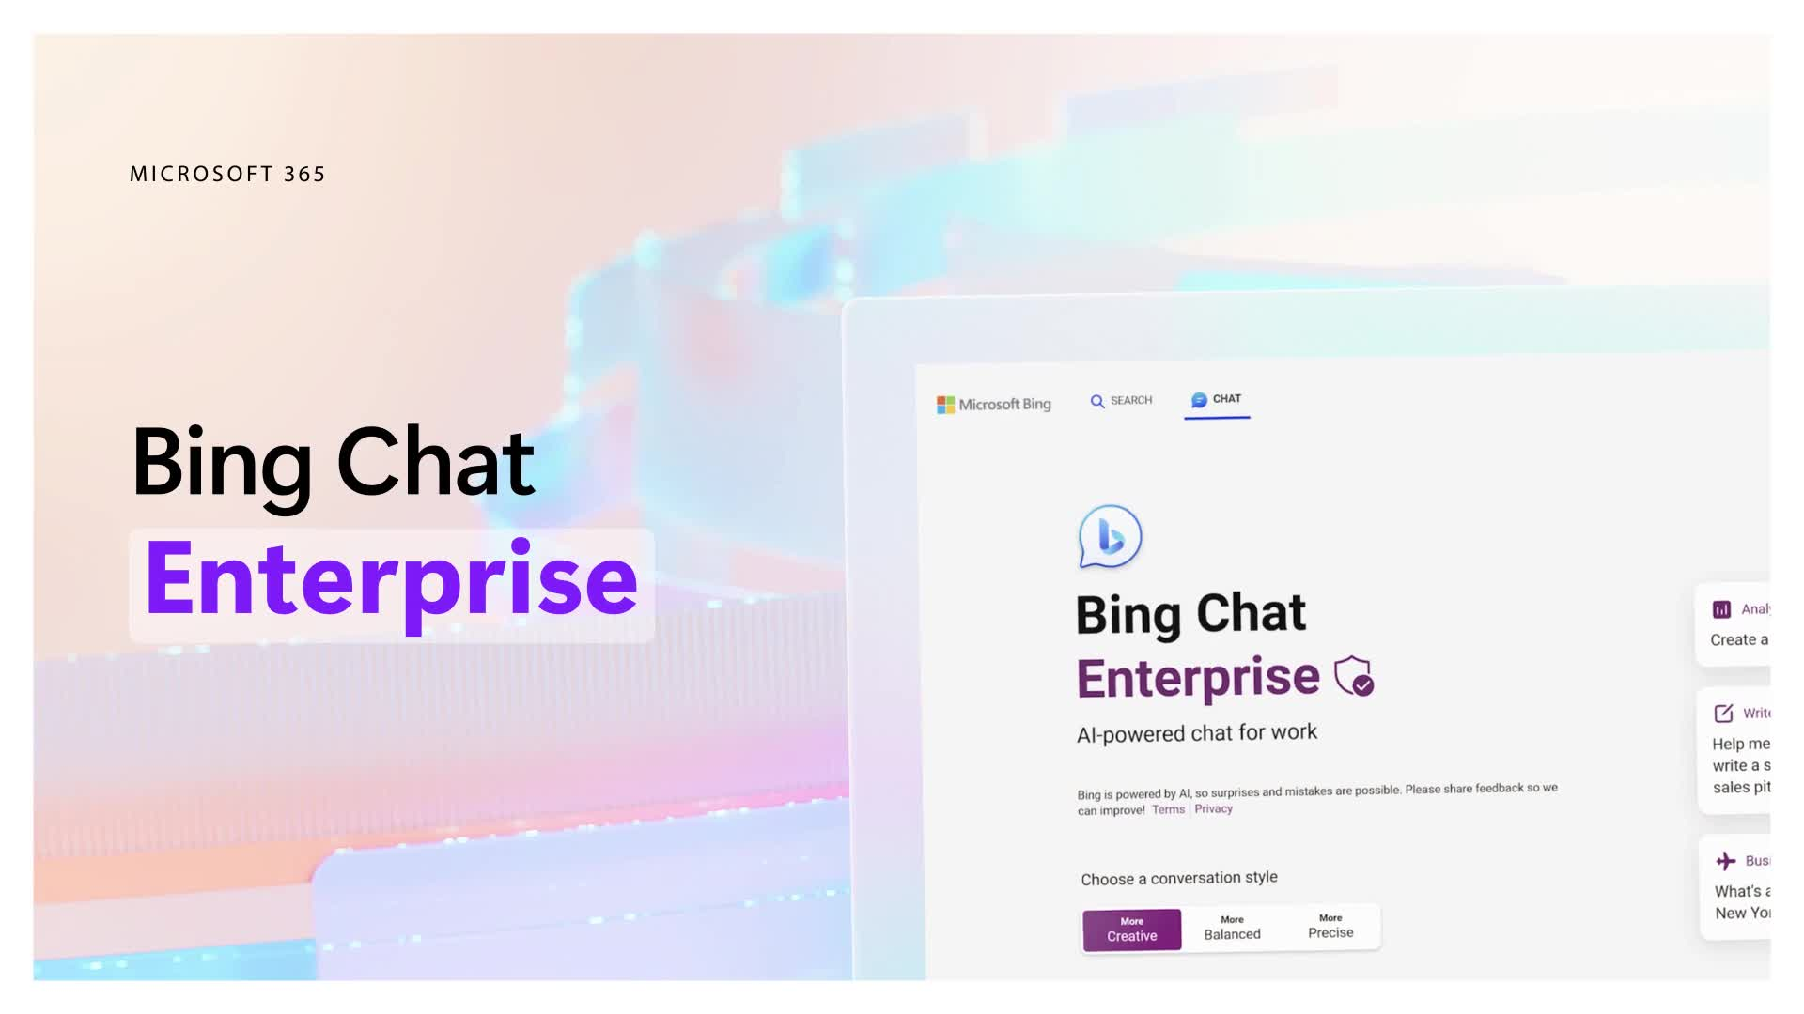
Giới thiệu về Bing Enterprise
Bing Enterprise là một giải pháp tìm kiếm phân loại hàng đầu đã được thiết kế đặc biệt cho doanh nghiệp. Bài thuyết trình này sẽ khám phá các tính năng, lợi ích, và ứng dụng của Bing Enterprise.

Slide 3
Tính năng của Bing Enterprise
Tìm kiếm mạnh mẽ
Giao diện tùy chỉnh
Bing Enterprise cung cấp tính năng tìm kiếm nâng cao, giúp tìm kiếm nhanh chóng và chính xác dựa trên thuật toán của ChatGPT4.
Bing Enterprise cho phép tùy chỉnh giao diện người dùng để phù hợp với những nhu cầu cụ thể của người dung/doanh nghiệp.
Bảo mật và quản lý dữ liệu
Phân tích dữ liệu
Bing Enterprise cung cấp các tính năng bảo mật và quản lý nâng cao để giúp bảo vệ dữ liệu toàn diện cho doanh nghiệp.
Bing Enterprise cung cấp công cụ phân tích dữ liệu mạnh mẽ, giúp doanh nghiệp hiểu rõ hơn về xu hướng và hành vi người dùng.

Slide 4
Lợi ích của Bing Enterprise
1
Tăng năng suất
2
Nâng cao hiệu quả
Với khả năng tìm kiếm thông tin nhanh chóng và chính xác, Bing Enterprise giúp tăng năng suất làm việc của nhân viên.
Bing Enterprise cung cấp thông tin chính xác và đáng tin cậy, giúp đưa ra quyết định hợp lý và nâng cao hiệu quả hoạt động của doanh nghiệp.
3
Tiết kiệm thời gian
4
Tối ưu hoá nguồn lực
Tìm kiếm và truy xuất thông tin nhanh chóng giúp tiết kiệm thời gian của người dùng và nâng cao khả năng đáp ứng nhanh chóng.
Bing Enterprise giúp tối ưu hoá việc sử dụng nguồn lực và giảm thiểu lãng phí thông qua tìm kiếm thông tin hiệu quả.

Slide 5



Case studies về việc sử dụng Bing Enterprise
Doanh nghiệp A
Doanh nghiệp B
Doanh nghiệp C
Doanh nghiệp A đã triển khai Bing Enterprise và đã quan sát thấy sự gia tăng vượt trội về năng suất làm việc và hiệu quả hoạt động.
Triển khai Bing Enterprise đã giúp doanh nghiệp B cải thiện khả năng tương tác và sự hợp tác trong tổ chức.
Bing Enterprise đã giúp doanh nghiệp C nâng cao sự hài lòng của khách hàng thông qua việc cung cấp thông tin chính xác và đáng tin cậy.

Slide 6
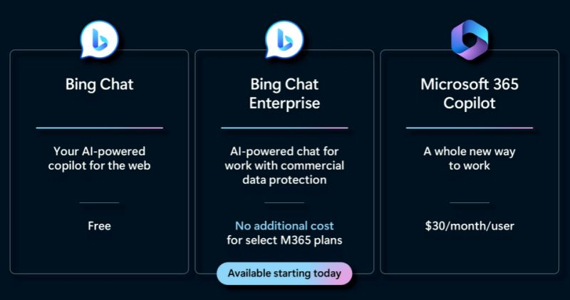
So sánh Bing Enterprise với công cụ tìm kiếm khác

Slide 7

Áp dụng Bing Enterprise hiệu quả
1
Tìm hiểu nhu cầu doanh nghiệp
Để sử dụng Bing Enterprise hiệu quả, cần hiểu rõ nhu cầu tìm kiếm thông tin của doanh nghiệp và người dùng.
2
Thông báo và huấn luyện
Thông báo cho nhân viên về việc triển khai Bing Enterprise và cung cấp huấn luyện để họ có thể sử dụng công cụ một cách hiệu quả.
3
Theo dõi và đánh giá
Tiến hành theo dõi và đánh giá quá trình sử dụng Bing Enterprise để cải thiện và tối ưu hoá.

Slide 8
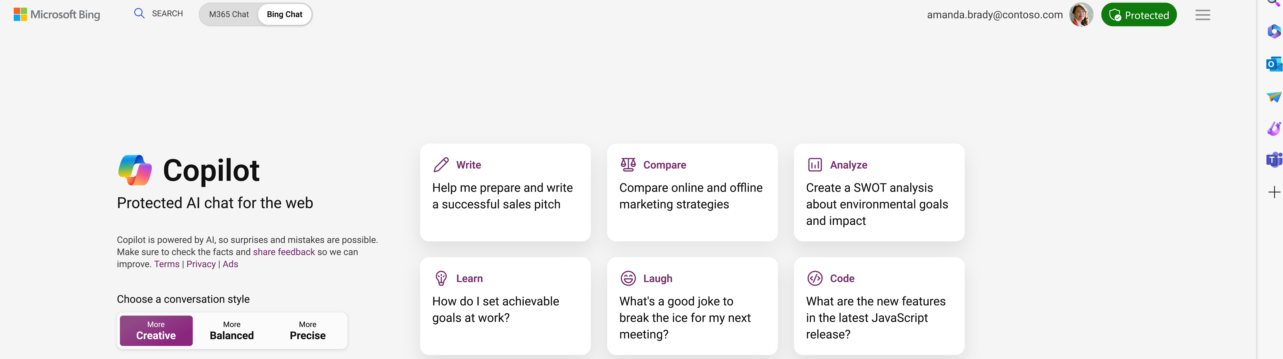

Giới thiệu về Microsoft Copilot và tính năng của nó
Microsoft Copilot là một tính năng mạnh mẽ tích hợp trong Bing Enterprise, cung cấp cho người dùng các gợi ý tìm kiếm thông minh và hiệu quả.

Slide 9
So sánh Bing Enterprise và Microsoft Copilot
Bing Enterprise
Microsoft Copilot
Giải pháp tìm kiếm phân loại hàng đầu cho doanh nghiệp.
Tính năng gợi ý tìm kiếm thông minh tích hợp trong Bing Enterprise.

Slide 10



Kết luận
Bing Enterprise là một giải pháp tìm kiếm phân loại hàng đầu dành cho doanh nghiệp, cung cấp tính năng mạnh mẽ, lợi ích, và khả năng tùy chỉnh. Microsoft Copilot tăng cường tính năng tìm kiếm thông qua gợi ý tìm kiếm thông minh và hiệu quả.

